Slide 1
质点动力学部分习题

Slide 2
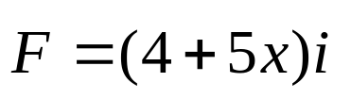

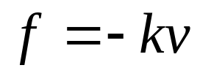


1.某质点在力 (SI)的作用下沿x轴作直线运动，在从x＝0移动到x ＝10 m的过程中，力 所做的功为__________。
2.设有一质量为m的物体，自地面以初速 竖直向上发射，物体受到的空气阻力为 ，其中 是物体的速率，k为正常数。求物体的速率和物体达到最大高度所需时间。
3.一质量为m的船，在速率为 时发动机因故障停止工作。若水对船的阻力为 ，其中 是船的速率， k为正常数。试求发动机停止工作后 时刻的速率以及阻力所做的功。

Slide 3
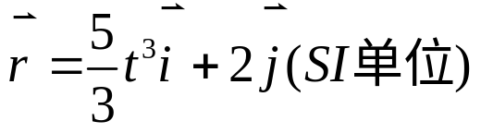







4.一质量为0.2kg的质点由静止开始运动，运动函数为 ，则在0到2秒时间内，作用在该质点上的合力所做的功为 。
5.一物体以 作直线运动， 为常数。设物体所受的阻力 ，试求物体从 运动到 时，阻力所作的功以及物体合外力所作的功。
6.一质量为1kg的质点的运动学方程为 ，式中各量均用国际单位制单位。质点在（ 4，2）点所受的力为 。
7.质量为10 kg的物体受到力 的作用（式中 的单位是s，F的单位是N）
求：(1) 力开始作用后10s内给予物体的冲量；
(2) 力作用10s后该物体的动量和速度的变化。

Slide 4

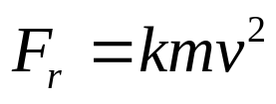
8 一物体自地球表面以速率 竖直上抛。假定空气对物体阻力的值为 试求：（1）该物体能上升的高度；（2）物体返回地面时速度的值。

